Slide 1
组合模式
组合模式
  模式动机与定义
  模式结构与分析
  模式实例与解析
  模式效果与应用
  模式扩展

Slide 2
组合模式
模式动机
  树形结构在软件中随处可见，例如操作系统中的目录结构、应用软件中的菜单、办公系统中的公司组织结构等等，如何运用面向对象的方式来处理这种树形结构是组合模式需要解决的问题。

Slide 3
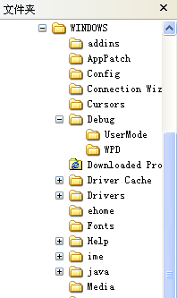
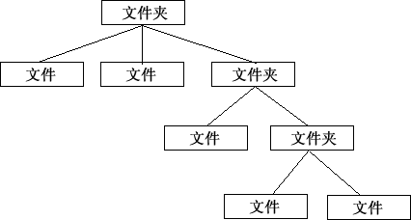
组合模式
模式动机

Slide 4
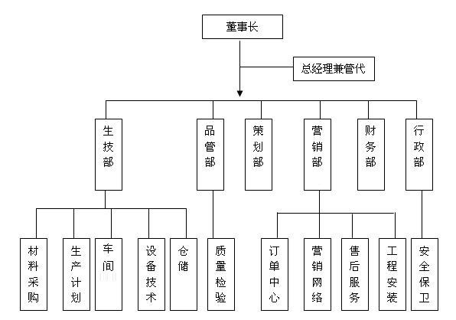
组合模式
模式动机

Slide 5
组合模式
模式动机
  对于树形结构，当容器对象（如文件夹）的某一个方法被调用时，将遍历整个树形结构，寻找也包含这个方法的成员对象（可以是容器对象，也可以是叶子对象，如子文件夹和文件）并调用执行。（递归调用）
  由于容器对象和叶子对象在功能上的区别，在使用这些对象的客户端代码中必须有区别地对待容器对象和叶子对象，而实际上大多数情况下我们希望一致地处理它们，因为对于这些对象的区别对待将会使得程序非常复杂。

Slide 6
组合模式
模式动机
  组合模式就是为解决此类问题而诞生，它通过一种巧妙的设计方案使得客户端可以一致性地处理整个树形结构或者树形结构的一部分，也可以一致性地处理树形结构中的叶子节点（不包含子节点的节点）和容器节点（包含子节点的节点）。

Slide 7
组合模式
模式定义
  组合模式(Composite Pattern)：组合多个对象形成树形结构以表示“整体-部分”关系的层次结构。组合模式对单个对象（即叶子对象）和组合对象（即容器对象）的使用具有一致性。
  组合模式又可以称为“整体-部分”(Part-Whole)模式，属于对象结构型模式，它将对象组织到树结构中，可以用来描述整体与部分的关系。

Slide 8
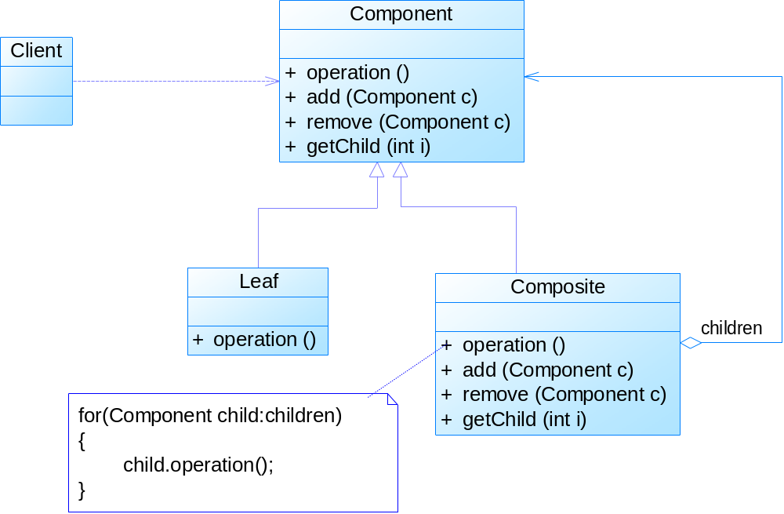
组合模式
模式结构

Slide 9
组合模式
组合模式包含如下角色
  Component：抽象组件，可以是接口或抽象类，为叶子组件和容器组件对象声明接口，在该角色中可以包含所有子类共有行为的声明和实现。在抽象组件中定义了访问及管理它的子组件的方法，如增加子组件、删除子组件、获取子组件等。
  Leaf：叶子组件，在组合结构中表示叶子节点对象，叶子节点没有子节点，它实现了在抽象组件中定义的行为。对于那些访问及管理子组件的方法，可以通过异常等方式进行处理。

Slide 10
组合模式
组合模式包含如下角色
  Composite：容器组件，在组合结构中表示容器节点对象，容器节点包含子节点，其子节点可以是叶子节点，也可以是容器节点，它提供一个集合用于存储子节点，实现了在抽象组件中定义的行为，包括那些访问及管理子组件的方法，在其业务方法中可以递归调用其子节点的业务方法。
  Client：客户类，针对Component抽象组件类进行编程

Slide 11

组合模式
模式分析
  组合模式的关键是定义了一个抽象组件类，它既可以代表叶子，又可以代表容器，而客户端针对该抽象组件类进行编程，无须知道它到底表示的是叶子还是容器，可以对其进行统一处理。
  同时容器对象与抽象组件类之间还建立一个聚合关联关系，在容器对象中既可以包含叶子，也可以包含容器，以此实现递归组合，形成一个树形结构。

Slide 12
组合模式
模式分析
  如果不使用组合模式，客户端代码将过多地依赖于容器对象复杂的内部实现结构，容器对象内部实现结构的变化将引起客户代码的频繁变化，带来了代码维护复杂、可扩展性差等弊端。组合模式的引入将在一定程度上解决这些问题。

Slide 13
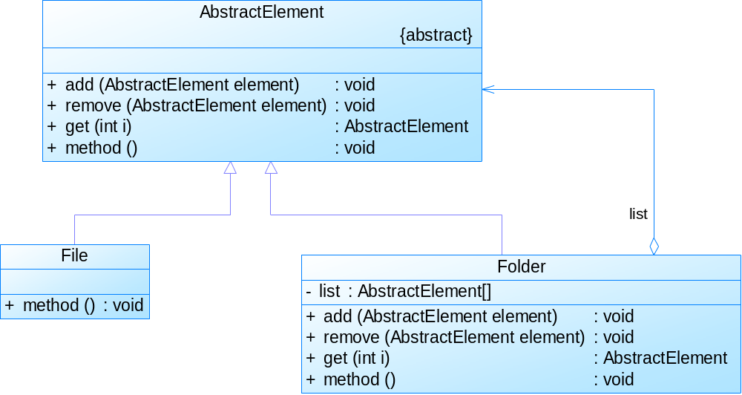
组合模式
模式分析
  文件系统组合模式结构图：

Slide 14
组合模式
模式分析
  典型的抽象组件角色代码：
public abstract class Component { //用于访问和管理成员子组件的方法 public abstract void add(Component c); //增加成员 public abstract void remove(Component c); //删除成员 public abstract Component getChild(int i); //获取成员 //业务方法 public abstract void operation(); }

Slide 15
组合模式
模式分析
  典型的叶子组件角色代码：
public class Leaf extends Component { public void add(Component c) { //异常处理或错误提示 } public void remove(Component c) { //异常处理或错误提示 } public Component getChild(int i) { //异常处理或错误提示 } public void operation() { //叶子组件具体业务方法的实现 } }
作为抽象组件类的子类，在叶子组件中需要实现在抽象组件类中声明的所有方法，包括业务方法以及管理和访问子组件的方法，但是叶子组件不能再包含子组件，因此在叶子组件中实现子组件管理和访问方法时需要提供异常处理或错误提示。这会给叶子组件的实现带来麻烦。

Slide 16
组合模式
模式分析
  典型的容器组件角色代码：
public class Composite extends Component { private ArrayList list = new ArrayList(); public void add(Component c) { list.add(c); } public void remove(Component c) { list.remove(c); } public Component getChild(int i ) { (Component)list.get(i); } public void operation() { //容器组件具体业务方法的实现 //递归调用成员组件的业务方法 for(Object obj:list) { ((Component)obj).operation(); } } }

Slide 17
组合模式
模式分析
  在容器组件中实现了在抽象组件中声明的所有方法，既包括业务方法，也包括用于访问和管理成员子组件的方法，如add()、remove()和getChild()等方法。需要注意的是在实现具体业务方法时，由于容器组件充当的是容器角色，包含成员组件，因此它将调用其成员组件的业务方法。在组合模式结构中，由于容器组件中仍然可以包含容器组件，因此在对容器组件进行处理时需要使用递归算法，即在容器组件的operation()方法中递归调用其成员组件的operation()方法。

Slide 18
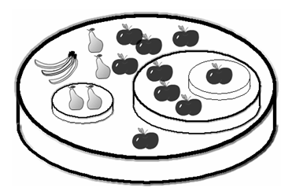
组合模式
组合模式实例与解析
  实例一：水果盘
    在水果盘(Plate)中有一些水果，如苹果(Apple)、香蕉(Banana)、梨子(Pear)，当然大水果盘中还可以有小水果盘，现需要对盘中的水果进行遍历（吃），当然如果对一个水果盘执行“吃”方法，实际上就是吃其中的水果。使用组合模式模拟该场景。

Slide 19
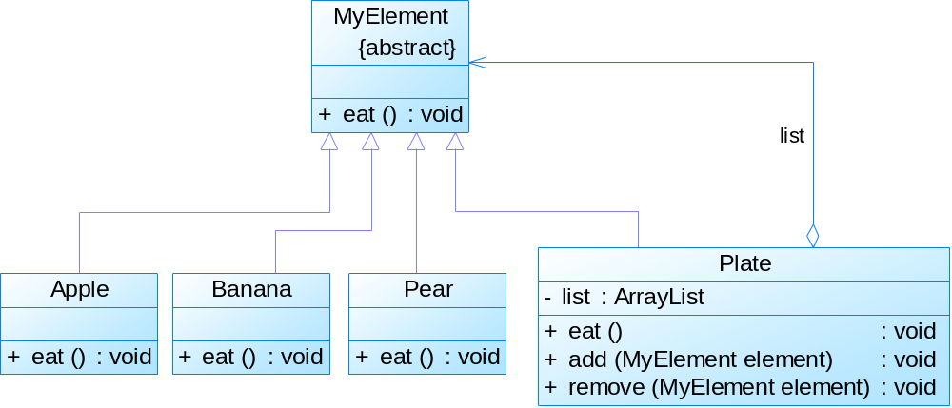
组合模式
组合模式实例与解析
  实例一：水果盘

Slide 20

组合模式
组合模式实例与解析
  实例一：水果盘
    参考代码 (sample01)
演示……

Slide 21
组合模式
组合模式实例与解析
  实例二：文件浏览
    文件有不同类型，不同类型的文件其浏览方式有所区别，如文本文件和图片文件的浏览方式就不相同。对文件夹的浏览实际上就是对其中所包含文件的浏览，而客户端可以一致地对文件和文件夹进行操作，无须关心它们的区别。使用组合模式来模拟文件的浏览操作。

Slide 22
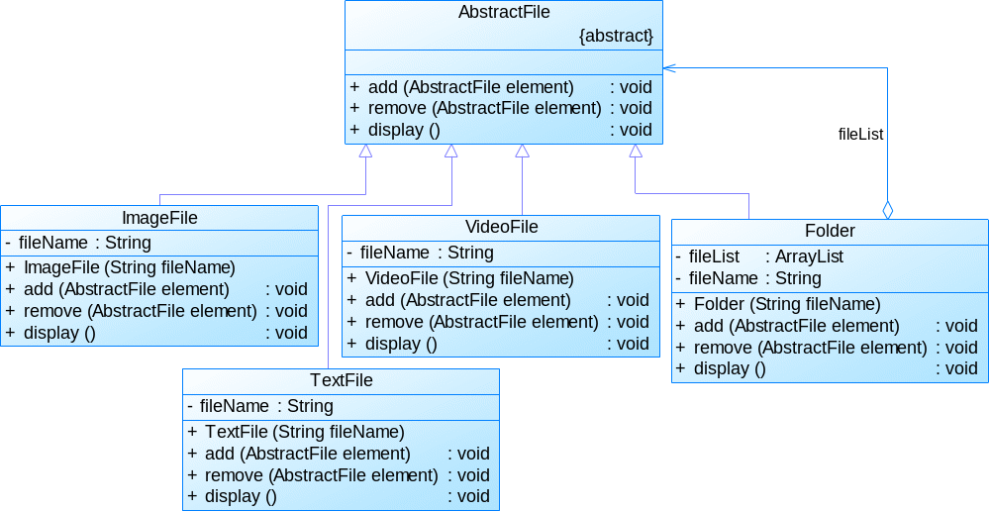
组合模式
组合模式实例与解析
  实例二：文件浏览

Slide 23
组合模式
模式优点
  定义了包含基本对象和组合对象的类层次结构，在组合模式中，基本对象可以被组合成更复杂的组合对象，而组合对象又可以组合成更复杂的组合对象，可以不断地递归组合下去，从而构成一个统一的组合对象的类层次结构。
  统一了组合对象和叶子对象，在组合模式中，可以把叶子对象当作特殊的组合对象看待，为它们定义统一的父类，从而把组合对象和叶子对象的行为统一起来。

Slide 24
组合模式
模式优点
  简化了客户端调用，组合模式通过统一组合对象和叶子对象，使得客户端在使用它们的时候，就不需要再去区分它们，客户不关心使用的到底是什么类型的对象，这就大大简化了客户端的使用。
  更容易扩展，由于客户端是统一的面对Component来操作，因此，新定义的Composite或Leaf子类能够很容易的与已有的结构一起工作，而客户端不需要为增添了新的组件类而改变。

Slide 25
组合模式
模式缺点
  很难限制组合中的组件类型，容易增加新的组件也会带来一些问题，比如很难限制组合中的组件类型。这在需要检测组件类型的时候，使得我们不能依靠编译期的类型约束来完成，必须在运行期间动态检测。

Slide 26
组合模式
模式适用环境
  在以下情况下可以使用组合模式：
    如果想表示对象的整体-部分层次结构，可以选用组合模式，把整体和部分的操作统一起来，使得层次结构实现更简单，从外部来使用这个层次结构也简单。
    如果希望统一的使用组合结构中的所有对象，可以选用组合模式，这正是组合模式提供的主要功能。

Slide 27
组合模式
模式应用
  (1) 由于XML文档是一个树形结构，因此可以通过组合模式对XML文档进行操作，很多XML解析工具使用组合模式对XML文档进行解析。
  (2) 操作系统中的目录结构是一个树形结构，因此在对文件和文件夹进行操作时可以应用组合模式，例如杀毒软件在查毒或杀毒时，既可以针对一个具体文件，也可以针对一个目录。如果是对目录查毒或杀毒，将递归处理目录中的每一个子目录和文件。

Slide 28
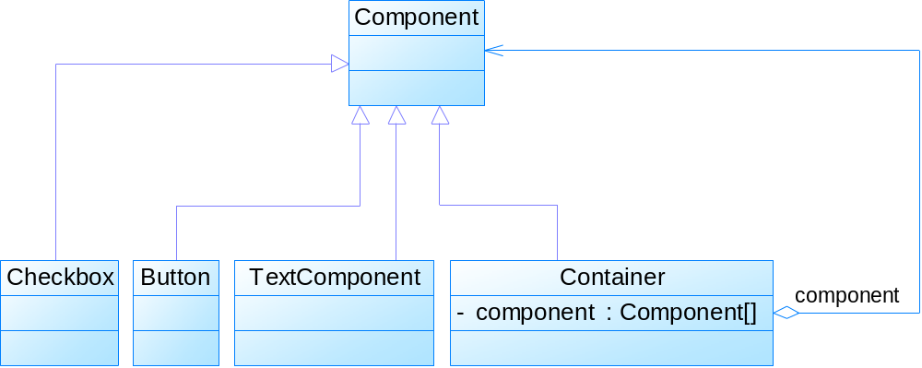
组合模式
模式应用
  (3) JDK的AWT/Swing是组合模式在Java类库中的一个典型实际应用。

Slide 29
组合模式
模式扩展
  透明组合模式，也是组合模式的标准形式，即在抽象组件Component中声明了所有用于管理成员对象的方法，包括add()、remove()以及getChild()等方法，这样做的好处是确保所有的组件类都有相同的接口。在客户端看来，叶子对象与容器对象所提供的方法是一致的，客户端可以相同地对待所有的对象。
  透明组合模式的缺点是不够安全，因为叶子对象和容器对象在本质上是有区别的。叶子对象不可能有下一个层次的对象，即不可能包含成员对象，因此为其提供add()、remove()以及getChild()等方法是没有意义的，这在编译阶段不会出错，但在运行阶段如果调用这些方法可能会出错（如果没有提供相应的错误处理代码）。

Slide 30
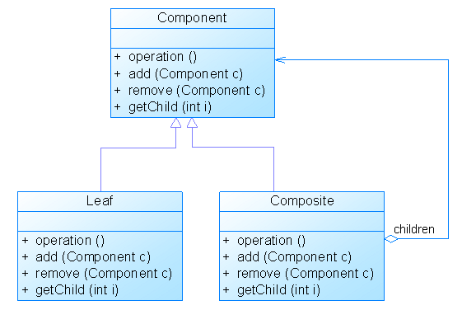
组合模式
模式扩展
  透明组合模式

Slide 31
组合模式
模式扩展
  安全组合模式，在抽象组件Component中没有声明任何用于管理成员对象的方法，而是在Composite类中声明并实现这些方法。这种做法是安全的，因为根本不向叶子对象提供这些管理成员对象的方法，对于叶子对象，客户端不可能调用到这些方法。
  安全组合模式的缺点是不够透明，因为叶子组件和容器组件具有不同的方法，且容器组件中那些用于管理成员对象的方法没有在抽象组件类中定义，因此客户端不能完全针对抽象编程，必须有区别地对待叶子组件和容器组件。在实际应用中安全组合模式的使用频率也非常高。

Slide 32
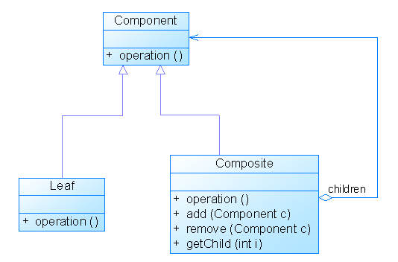
组合模式
模式扩展
  安全组合模式

Slide 33
组合模式
模式扩展
  更复杂的组合模式。可以对叶子节点和容器节点进行抽象，得到抽象叶子节点和抽象容器节点组件，在JAVA AWT/Swing中存在类似结构，很多叶子组件和容器组件都拥有子类，如叶子组件TextComponent又有子类TextField、TextArea等，而容器组件Container又有Panel、Windows等子类；

Slide 34
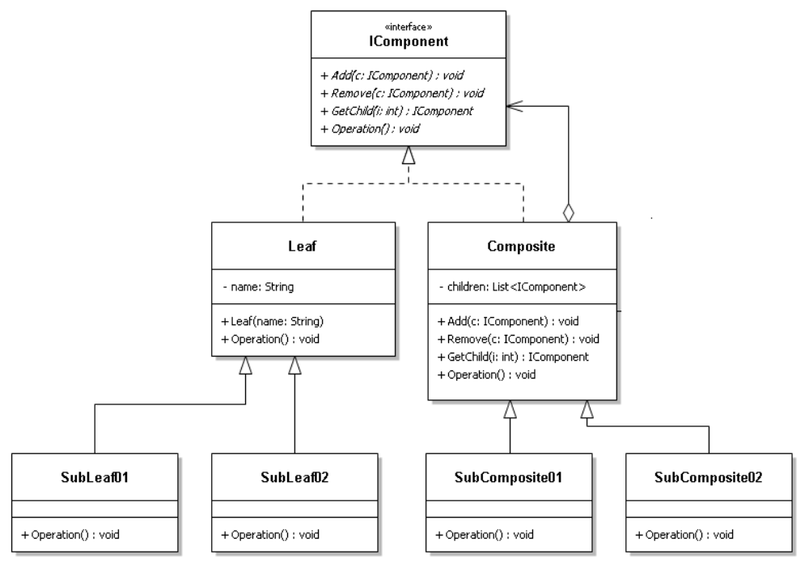
组合模式
模式扩展
  更复杂的组合模式

Slide 35
组合模式
模式本质
  组合模式的本质：统一叶子对象和组合对象。
  组合模式把叶子对象和组合对象统统当成了组件对象，统一了叶子对象和组合对象，在将对象构建成树形结构时，才不需要做区分，使得对于树形结构的操作变得简单，不管对象类型，统一操作。

Slide 36
小结
组合模式用于组合多个对象形成树形结构以表示“整体-部分”的结构层次。组合模式对单个对象（即叶子对象）和组合对象（即容器对象）的使用具有一致性。组合模式又可以称为“整体-部分”模式，属于对象的结构模式，它将对象组织到树结构中，可以用来描述整体与部分的关系。
组合模式包含三个角色：抽象组件为叶子组件和容器组件对象声明接口，在该角色中可以包含所有子类共有行为的声明和实现；叶子组件在组合结构中表示叶子节点对象，叶子节点没有子节点；容器组件在组合结构中表示容器节点对象，容器节点包含子节点，其子节点可以是叶子节点，也可以是容器节点，它提供一个集合用于存储子节点，实现了在抽象组件中定义的行为。
组合模式的关键是定义了一个抽象组件类，它既可以代表叶子，又可以代表容器，而客户端针对该抽象组件类进行编程，无须知道它到底表示的是叶子还是容器，可以对其进行统一处理。

Slide 37
小结
组合模式的主要优点在于可以方便地对层次结构进行控制，客户端调用简单，客户端可以一致的使用组合结构或其中单个对象，用户就不必关心自己处理的是单个对象还是整个组合结构，简化了客户端代码；其缺点在于使设计变得更加抽象，且增加新组件时可能会产生一些问题，而且很难对容器中的组件类型进行限制。
组合模式适用情况包括：需要表示一个对象整体或部分层次；让客户能够忽略不同对象层次的变化，客户端可以针对抽象组件编程，无须关心对象层次结构的细节；对象的结构是动态的并且复杂程度不一样，但客户需要一致地处理它们。
组合模式根据抽象组件类的定义形式，又可以分为透明组合模式和安全组合模式。

